Slide 1
데이터 크롤링 기말고사 프로젝트 “기상 상황별 화재발생 수 데이터 분석 및 시각화＂
2013301080
조현창
2019. 12. 19(수)

Slide 2
목차
프로젝트 목표 / 프로젝트 주제를 정한 이유
프로젝트 수행을 위해 학습한 내용
데이터 수집
데이터 준비 및 탐색 작업
결과

Slide 3
프로젝트 목표
기상 상황에 따라 화재 발생 건수가 연관이 있는지에 대해 알아봄
서울시 25개구 에서 발생한 화재 발생 건수를 날씨에 따라 분류
년도 별로 날씨에 따른 화재 발생 건수를 분석

Slide 4
학습한 내용
Excel, csv 파일을 읽어와 Dataframe 형식으로 만들기
Dataframe의 행,열 데이터 수정, 삭제, 삽입, 그룹화
Matplotlib를 이용한 시각화

Slide 5
데이터 수집
서울시 열린데이터 광장 사이트에서 공공데이터 수집
“기상 상황별 화재발생 건수.csv” 파일을 불러옴

Slide 6
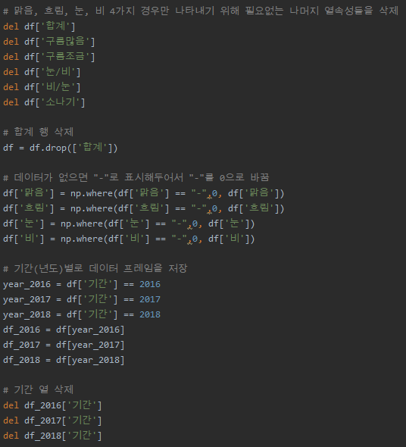
데이터 준비 및 탐색 작업
필요한 컬럼들만 추출
각 컬럼의 “-” 요소 0으로 치환
기간(년도)에 따른 데이터 그룹화

Slide 7
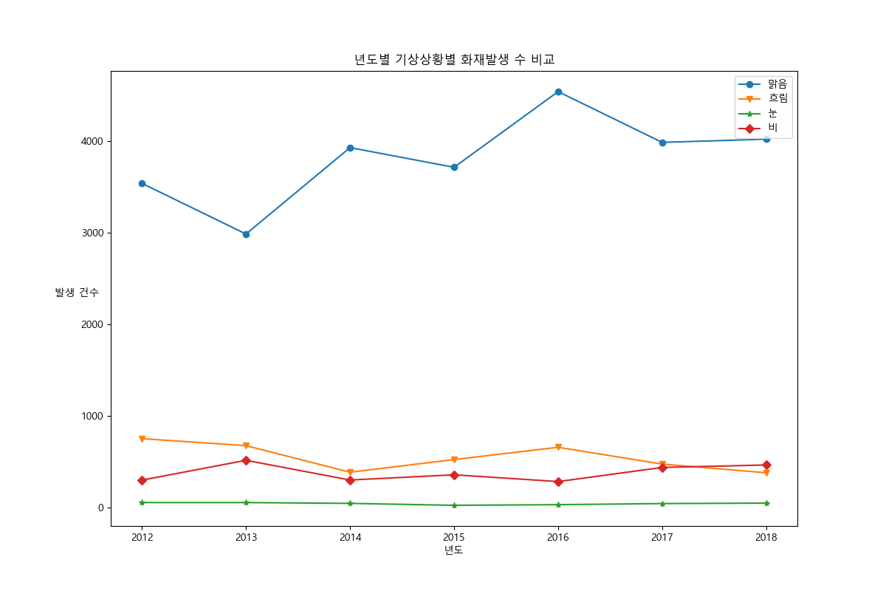
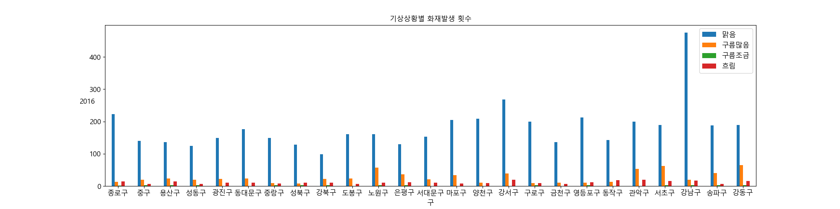
결과

